Slide 1


定积分应用
微元法的基本思想
一. 能用定积分表示的量所必须具备的特征
用定积分表示的量U必须具备三个特征:
(1) U是与一个变量x的变化区间[a,b]有关的量;
(2) U 对于区间[a,b]具有可加性.
即如果把区[a,b] 分成许多部分区间,则U相应地分成许多部分量;
(3) 部分量 的近似值可表示为
$$f(ξ_{i})Δx_{i}$$
$$ΔU_{i}$$
二.微元分析法
用定积分表示量U的基本步骤:

Slide 2
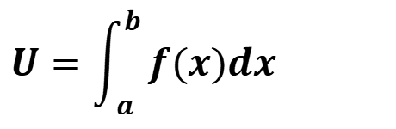
(1) 根据问题的具体情况,选取一个变量
例如x为积分变量,并确定其变化区间[a,b];
(2) 在区间[a,b]内任取一个小区间[x,x+dx],
求出相应于这个小区间的部分量∆U的近似值.
如果∆U能近似地表示为[a,b]上的一个连续函数在x处的值f(x)与dx的乘积,
就把f(x)dx称为量U的微元,且记作dU,即 dU=f(x)dx
(3) 以所求量U的微元f(x)dx为被积表达式,在[a,b]上作定积分,得
$$U=\int_{a}^{b}{f(x)dx}$$

Slide 3
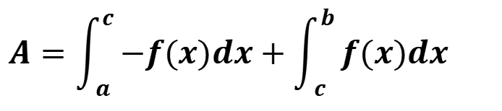
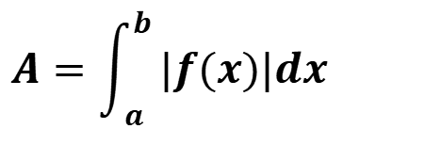







定积分在几何上的应用
$$y$$
$$y=f(x)$$
平面图形的面积
$$a$$
$$0$$
一 直角坐标情形
$$c$$
$$b$$
$$x$$
1.曲边梯形的面积
当f(x)在[a,b]上连续时, 由曲线y=f(x) 和 x=a, x=b及x轴所围成的曲边梯形面积就是
$$A=\int_{a}^{b}{|f(x)|dx}$$
$$A=\int_{a}^{c}{−f(x)dx}+\int_{c}^{b}{f(x)dx}$$

Slide 4
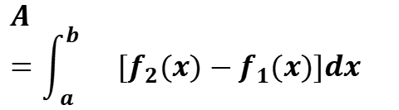






2. 一般图形的面积
y
$$y=f_{2}(x)$$
如果函数 在[a,b]上连续,
$$f_{1}(x),f_{2}(x)$$
x
x+dx
a
o
b
x
且
$$f_{1}(x)≤f_{2}(x),x∈[a,b]$$
则介于两条曲线
$$y=f_{1}(x),y=f_{2}(x)$$
$$y=f_{1}(x)$$
以及两条直线x=a,x=b之间的图形的面积微元为
$$dA=[f_{2}(x)−f_{1}(x)]dx$$
$$A=\int_{a}^{b}{}[f_{2}(x)−f_{1}(x)]dx$$
则图形的面积为
注意: 根据具体的图形特点, 也可以选择y作为积分变量,
或者利用图形的对称性简化计算.

Slide 5

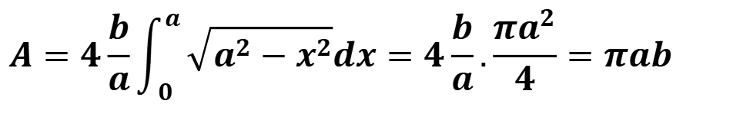
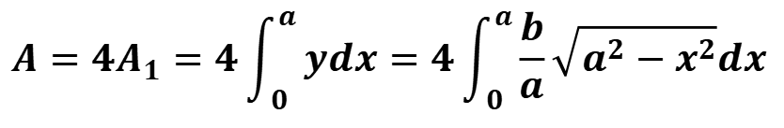
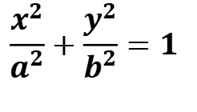


例1 求椭圆的面积(如图).
y
$$\frac{x^{2}}{a^{2}}+\frac{y^{2}}{b^{2}}=1$$
解 由对称性,椭圆的面积
$$A=4A_{1}$$
o
x
其中
$$A_{1}$$
为椭圆在第一象限部分.
$$A=4A_{1}=4\int_{0}^{a}{ydx}=4\int_{0}^{a}{\frac{b}{a}\sqrt{a^{2}−x^{2}}dx}$$
则
$$=\frac{4b}{a}(\frac{x}{2}\sqrt{a^{2}−x^{2}}+\frac{a^{2}}{2}\arcsin{\frac{x}{a}})\left| _{0}^{\begin{aligned} \\ a \\ \\ \end{aligned}}\right.=πab$$
$或$由几何意义
$$A=4\frac{b}{a}\int_{0}^{a}{\sqrt{a^{2}−x^{2}}dx}=4\frac{b}{a}.\frac{πa^{2}}{4}=πab$$

Slide 6
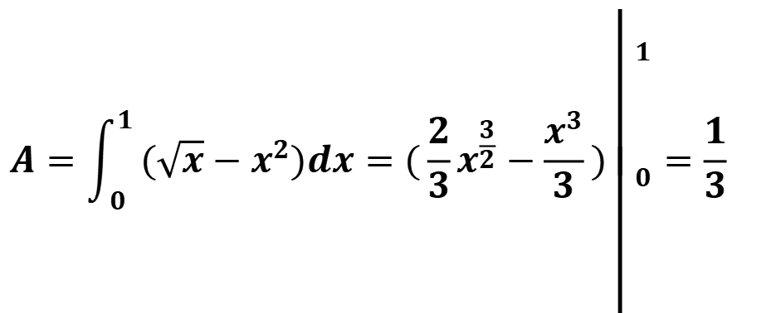

例2 求由$y^{2}=x,y=x^{2}$
所围图形面积.
y
(1,1)
解: 两抛物线的交点为(0,0)及(1,1).
取 x为积分变量,其变化区间为[0, 1]. 由前面讨论可知:
x
o
$$A=\int_{0}^{1}{(\sqrt{x}−x^{2})dx=(\frac{2}{3}}x^{\frac{3}{2}}−\frac{x^{3}}{3})\left| _{0}^{\begin{aligned} \\ 1 \\ \\ \\ \end{aligned}}\right.=\frac{1}{3}$$

Slide 7
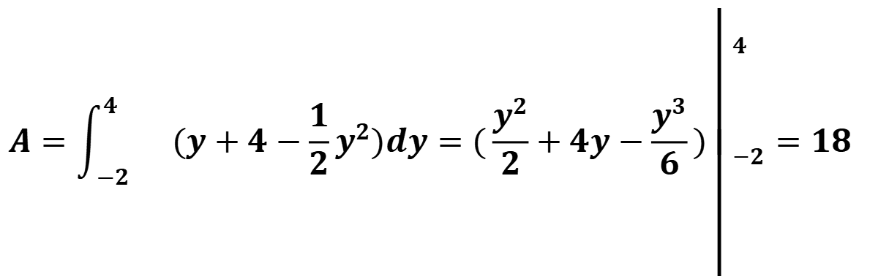
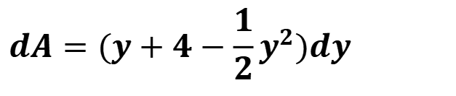

例3 求由$y^{2}=2x,y=x−4$
所围图形面积.
解: 两曲线的交点为(2,-2)及(8,4).
根据此图形特点,可以选择 y 作为积分变量,其变化区间为[-2,4].
y
图形的面积微元为:
(8,4)
$$dA=(y+4−\frac{1}{2}y^{2})dy$$
x
(2,-2)
从而可得图形面积
$$A=\int_{−2}^{4}{}(y+4−\frac{1}{2}y^{2})dy=(\frac{y^{2}}{2}+4y−\frac{y^{3}}{6})\left| _{−2}^{\begin{aligned} \\ 4 \\ \\ \\ \end{aligned}}\right.=18$$

Slide 8
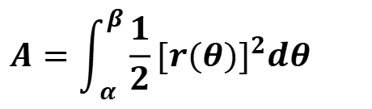
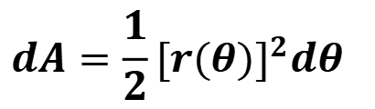
二. 极坐标情形
1. 曲边扇形
设图形由曲线 r=r(θ )及射线θ=α, θ =β所围成.
其中r(θ)在[α ,β ]上连续,且r(θ )≥0.
取θ为积分变量,其变化区间为[α ,β ],
相应于[θ, θ+dθ ]的面积微元为
r=r(θ)
$$dA=\frac{1}{2}[r(θ)]^{2}dθ$$
o
$$A=\int_{α}^{β}{\frac{1}{2}[r(θ)]^{2}dθ}$$
则图形面积为

Slide 9

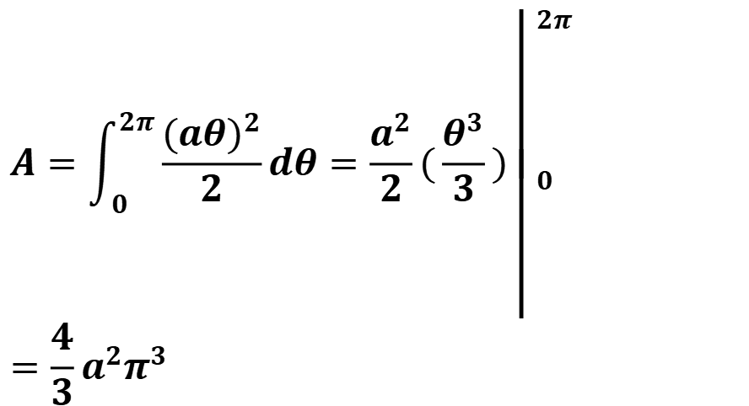


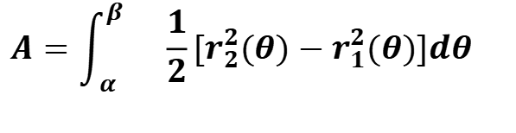
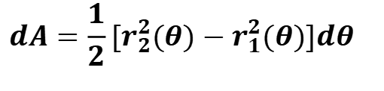
2. 一般图形
由曲线
$$r=r_{1}(θ),r=r_{2}(θ)$$
$$r=r_{2}(θ)$$
及射线 θ=α, θ =β 所围图形的面积微元为
$$dA=\frac{1}{2}[r_{2}^{2}(θ)−r_{1}^{2}(θ)]dθ$$
$$r=r_{1}(θ)$$
$$A=\int_{α}^{β}{}\frac{1}{2}[r_{2}^{2}(θ)−r_{1}^{2}(θ)]dθ$$
o
则面积为
例4 求阿基米德螺线 r=aθ (a>0)上
相应于θ从 0到2π的一段弧与极轴所围图形的面积.
解 如图,可视为θ =0, θ =2π及 r=aθ
围成的曲边扇形.则其面积为
o
$$A=\int_{0}^{2π}{\frac{(aθ)^{2}}{2}}dθ=\frac{a^{2}}{2}(\frac{θ^{3}}{3})\left| _{0}^{\begin{aligned}2π \\ \\ \\ \\ \end{aligned}}\right.=\frac{4}{3}a^{2}π^{3}$$

Slide 10



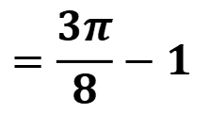
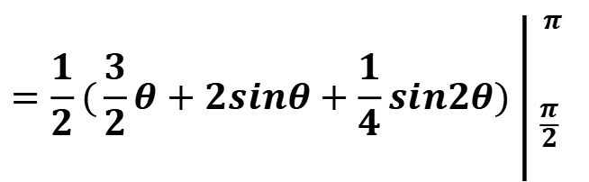
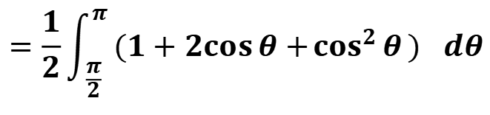
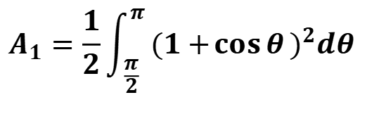
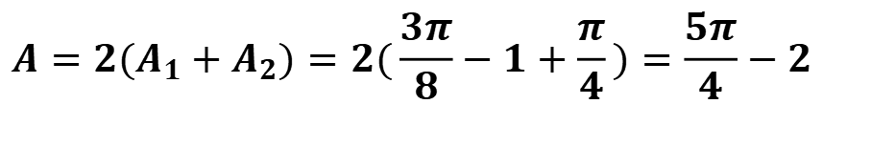
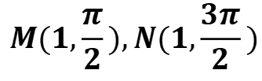
例5 求r =1与r =1+cosθ所围公共面积.
M
解 如图,曲线交点为:
$$M(1,\frac{π}{2}),N(1,\frac{3π}{2})$$
$$A_{1}$$
$$A_{2}$$
$$A_{1}=\frac{1}{2}\int_{\frac{π}{2}}^{π}{(1+\cos{θ})^{2}dθ}$$
o
则
$$=\frac{1}{2}\int_{\frac{π}{2}}^{π}{(1+2\cos{θ}+\cos^{2}{θ})^{}dθ}$$
N
$$=\frac{1}{2}(\frac{3}{2}θ+2sinθ+\frac{1}{4}sin2θ)\left| _{\frac{π}{2}}^{\begin{aligned}&π \\ \\ &\end{aligned}}\right.$$
$$=\frac{3π}{8}−1$$
而
$$A_{2}=\frac{π}{4}$$
$$A=2(A_{1}+A_{2})=2(\frac{3π}{8}−1+\frac{π}{4})=\frac{5π}{4}−2$$
由对称性

Slide 11


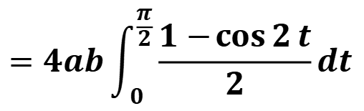
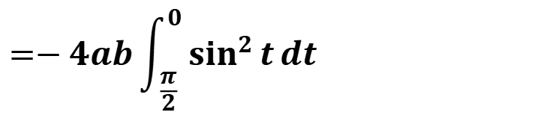
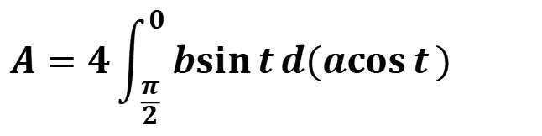
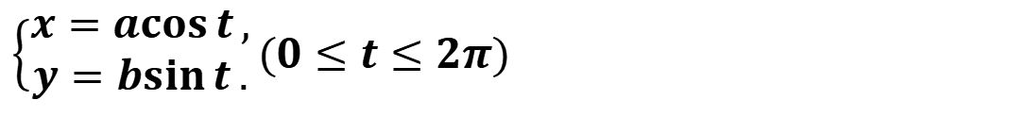
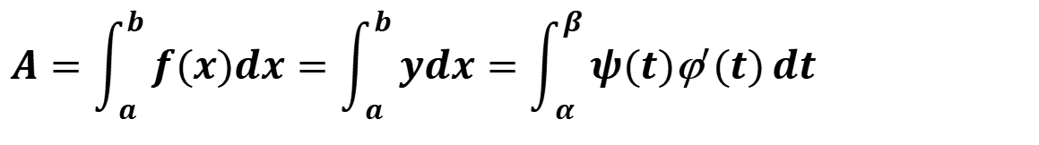
三. 参数方程情形
当曲边梯形的曲边为参数方x=ϕ (t), y=ψ (t) ,且ϕ (α)=a, ϕ (β)=b,在[α,β]上ϕ (t)有连续导数, ψ (t)连续,则曲边梯形面积面积为
$$A=\int_{a}^{b}{f(x)dx}=\int_{a}^{b}{ydx}=\int_{α}^{β}{ψ(t){\text{ϕ}}^{′}(t)}dt$$
在例1中,若采用椭圆的参数方程:
$$\left\{\begin{matrix}x=a\cos{t}, \\ y=b\sin{t}.\end{matrix}\right.(0≤t≤2π)$$
$$A=4\int_{\frac{π}{2}}^{0}{b\sin{t}d(a\cos{t})}$$
$$=−4ab\int_{\frac{π}{2}}^{0}{\sin^{2}{t}dt}$$
则
$$=4ab(\frac{t}{2}−\frac{1}{4}\sin{2}t)\left| _{\begin{aligned}& \\ &0\end{aligned}}^{\frac{π}{\begin{aligned}2 \\ \end{aligned}}}\right.$$
$$=4ab\int_{0}^{\frac{π}{2}}{\frac{1−\cos{2}t}{2}dt}$$
$$=πab$$

